Slide 1
SERVOMECANISMO
Introdução
Prof. Dr. Cesar da Costa
E-mail: ccosta@ifsp.edu.br
Site: www.professorcesarcosta.com.br

Slide 2
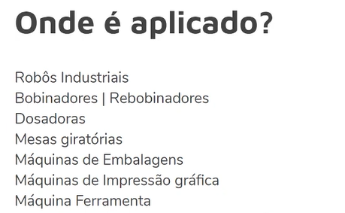
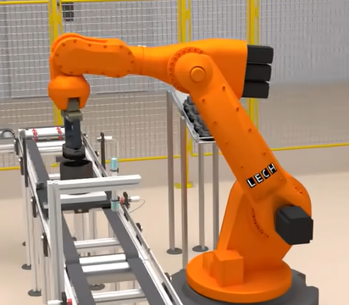

Slide 3
Um dos principais objetivos de um Servoacionamento é atender a uma demanda de operações na área de automação industrial.
Resumidamente, os sistemas automatizados podem ser descritos como a composição de três partes: operação, comando e interface.
Máquina CNC
Sistema Robótico

Slide 4
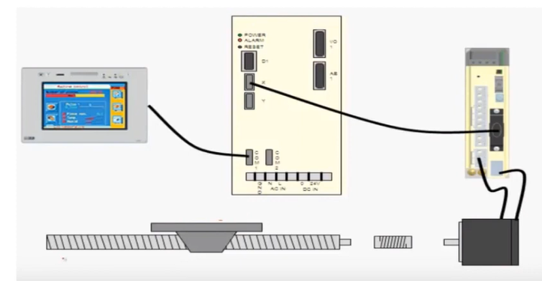
INTRODUÇÃO
Uma transmissão mecânica usando sensores e atuadores fazem a conexão com a parte de comando. E através de uma interface Homem Máquina (IHM), faz um processamento de sinais distribuindo ordens para a parte operativa.
Comando
IHM
Parte mecânica
Parte operativa
Arquitetura de um Servoacionamento

Slide 5
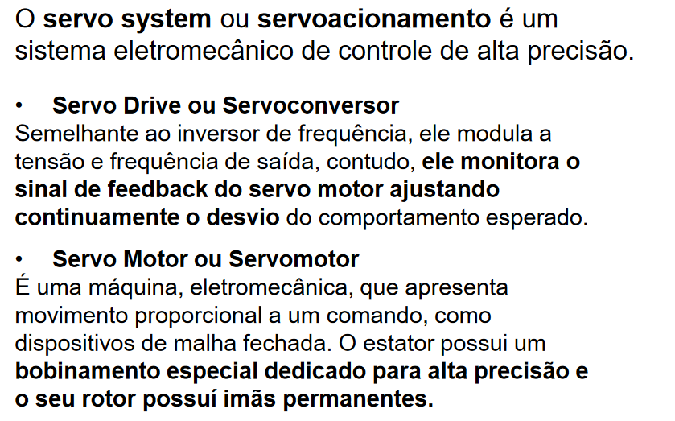
INTRODUÇÃO

Slide 6
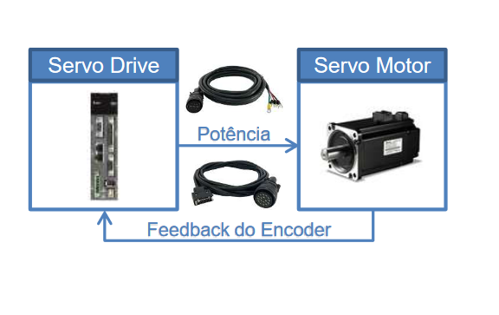
INTRODUÇÃO

Slide 7
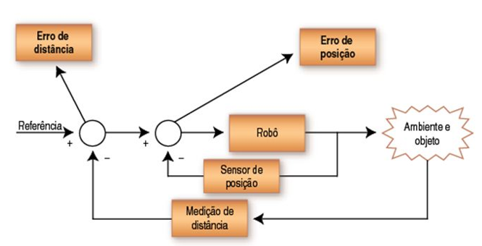
INTRODUÇÃO
Estrutura de Controle de Robo Industrial

Slide 8
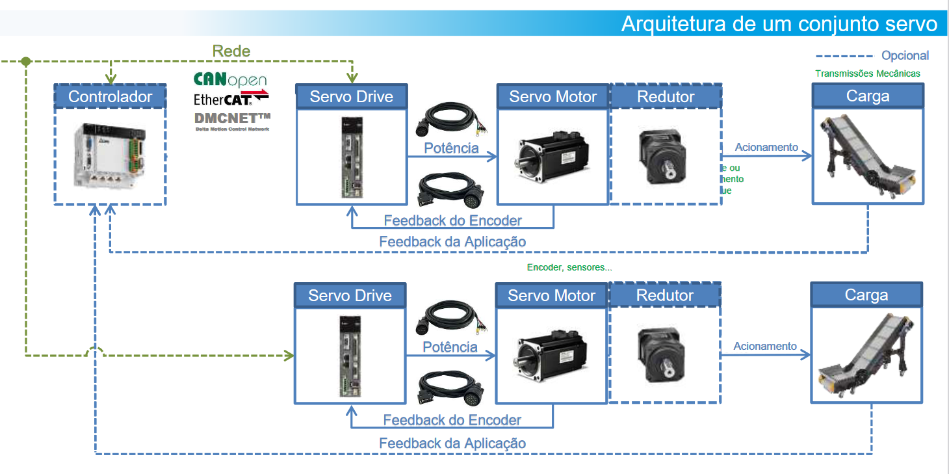
INTRODUÇÃO
Servoacionamento 1
Servoacionamento 2

Slide 9
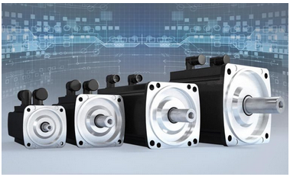
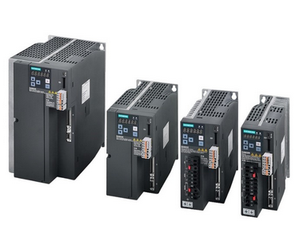
INTRODUÇÃO
Neste Servoacionamento, a parte de comando é realizado pelos Servo conversores e a parte operativa é realizado pelos servomotores.
Servomotores
Servo conversores

Slide 10
INTRODUÇÃO
O Servomotor é um dispositivo eletromecânico utilizado para movimentar, com precisão um objeto, permitindo-o girar em ângulos ou distâncias específicas, com garantia do posicionamento e garantia da velocidade.
O Servomotor tem como função básica determinar de forma contínua diversas posições, velocidades e torques precisos, através da eletrônica de controle (Servo controlador).
Uma interface de software com eletrônica de controle permite a parametrização e programação precisa para acionamento do Servomotor.

Slide 11
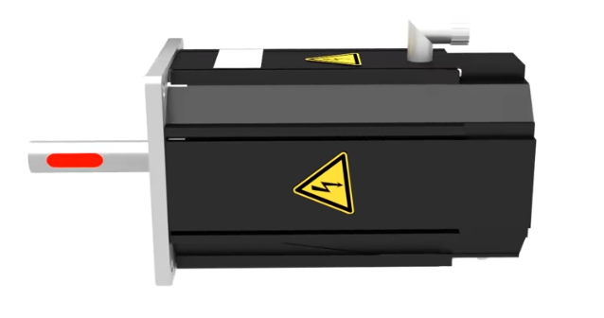
INTRODUÇÃO
https://www.youtube.com/watch?v=hg3TIFIxWCo

Slide 12
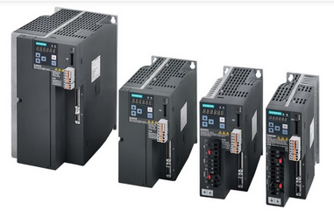
INTRODUÇÃO
O Servo conversor ou Servo driver é um equipamento de controle eletrônico utilizado em sistemas de acionamentos por Servomotores. Esse equipamento possibilita um acionamento de forma precisa e rápida, amplificando os sinais para as funções requeridas.
O Servo conversor ou Servo driver permite um controle extremamente preciso da posição, velocidade e torque. Como resultado, o Servomotor pode atuar e manter posições específicas com máxima precisão e velocidade. O torque é mantido, que permite uma mudança muita rápida desde a parada e entre diferentes velocidades.

Slide 13
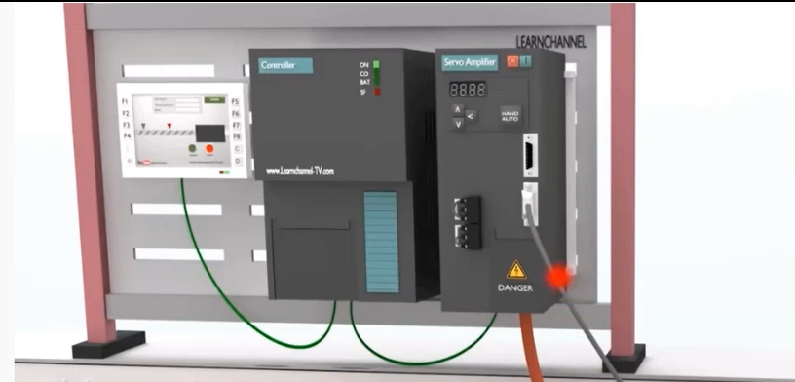
INTRODUÇÃO
https://www.youtube.com/watch?v=ditS0a28Sko

Slide 14
INTRODUÇÃO
O Servo conversor necessita de informações de posição e/ou velocidade para o controle do Servomotor. Nas aplicações de maior precisão impõe-se o emprego de medição por meio de variados tipos de sensores. Os principais tipos são:
Encoder: incremental ou absoluto;
Resolvers;
Taco geradores;
Sensores binários: indutivos, óticos, capacitivos, etc.;
Régua linear digital.

Slide 15
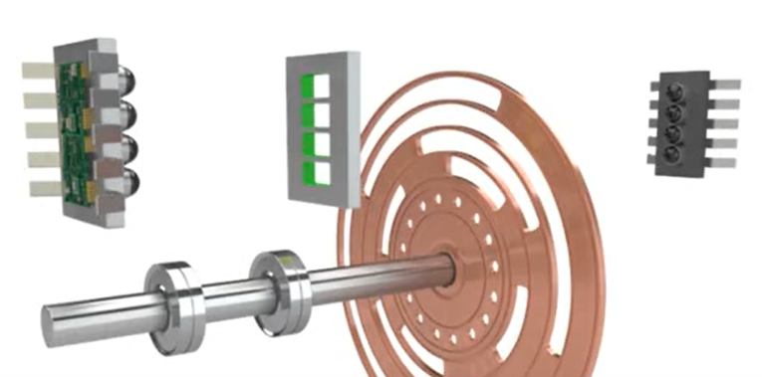
INTRODUÇÃO
https://www.youtube.com/watch?v=s5gJpF8EKP8

Slide 16
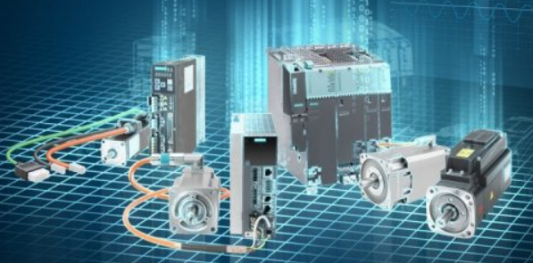
INTRODUÇÃO
O Servoacionamento numa linguagem bem simples significa, que algo executa algumas funções por uma ordem dada.
O Servoacionamento é utilizado na indústria para aplicações que exigem precisão, repetibilidade e alto desempenho..

Slide 17
INTRODUÇÃO
O Servoacionamento pode ser utilizado em diversos tipos de máquinas onde se necessita uma certa automação nos seus processos de funcionamento.
Por exemplo:
Máquinas de embalagens;
Envasadoras;
Centros de usinagem (CNC);
Robôs.
Cada aplicação de Servoacionamento possui a sua peculiaridade, número de eixos e tipos de controles diferentes.

Slide 18
CONCEITOS BÁSICOS

Slide 19
CONCEITOS BÁSICOS

Slide 20
CONCEITOS BÁSICOS

Slide 21
CONCEITOS BÁSICOS

Slide 22
CONCEITOS BÁSICOS

Slide 23
CONCEITOS BÁSICOS

Slide 24
Referências bibliográficas
https://www.youtube.com/watch?v=YI0-m4-JZdc
https://www.youtube.com/watch?v=hg3TIFIxWCo
https://www.manutencaoemfoco.com.br/servo-acionamento-sistema-de-precisao/
https://delta-electronics.com.br/wp-content/uploads/2022/04/Servo-Acionamento-Aula-1-Esecificacao-Servo.pdf
http://professorcesarcosta.com.br/disciplinas/n7srv

